Slide 1
QualiScan — détection et coût des erreurs
Détecter les pièces suspectes en maîtrisant les erreurs et la fuite entre lots.
Analyse reproductible dans Jupyter ; présentation modifiable.
Données fictives : aucune mission réelle ni effet causal démontré.
Simulation pédagogique • données synthétiques • 1

Slide 2
Question et méthode
Détecter les pièces suspectes en maîtrisant les erreurs et la fuite entre lots.
Contrôler les clés, les doublons et les valeurs invalides avant les agrégations.
Lire les unités et les hypothèses du notebook avant de comparer les résultats.
Simulation pédagogique • données synthétiques • 2

Slide 3
Qualité des données
{'table': 'pieces', 'brut': 24060, 'doublons': 60, 'rejets': 20, 'propre': 23980}
Simulation pédagogique • données synthétiques • 3

Slide 4
Indicateurs recalculés
pieces : 23980
train : 14400
validation : 4780
test : 4800
seuil validation : 0.0400
cout fn : 20
cout fp : 1
Simulation pédagogique • données synthétiques • 4

Slide 5
Indicateurs recalculés
roc auc test : 0.8938
auc ic95 bas : 0.8822
auc ic95 haut : 0.9082
average precision test : 0.7575
precision test : 0.3418
recall test : 0.9641
f1 test : 0.5047
Simulation pédagogique • données synthétiques • 5

Slide 6
Indicateurs recalculés
brier test : 0.0996
faux negatifs : 39
faux positifs : 2016
roc auc rf test : 0.8825
ari clustering test : 0.2307
rmse regression mm : 0.5486
rmse baseline mm : 0.5612
Simulation pédagogique • données synthétiques • 6

Slide 7
Indicateurs recalculés
cv auc moyenne : 0.8996
Simulation pédagogique • données synthétiques • 7

Slide 8
Résultats à retenir
14400 apprentissage, 4780 validation et 4800 test, sans lot commun.
Seuil sur validation : 0.04 ; AUC test 0.894, rappel 0.964.
Régression sans étiquette : RMSE 0.549 mm, baseline 0.561 mm.
Simulation pédagogique • données synthétiques • 8

Slide 9
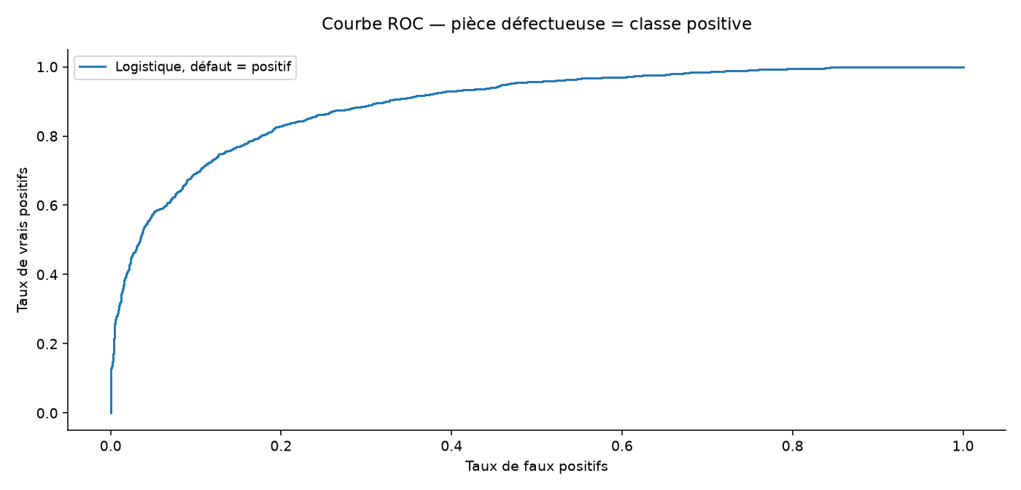
Courbe roc
Simulation pédagogique • données synthétiques • 9

Slide 10
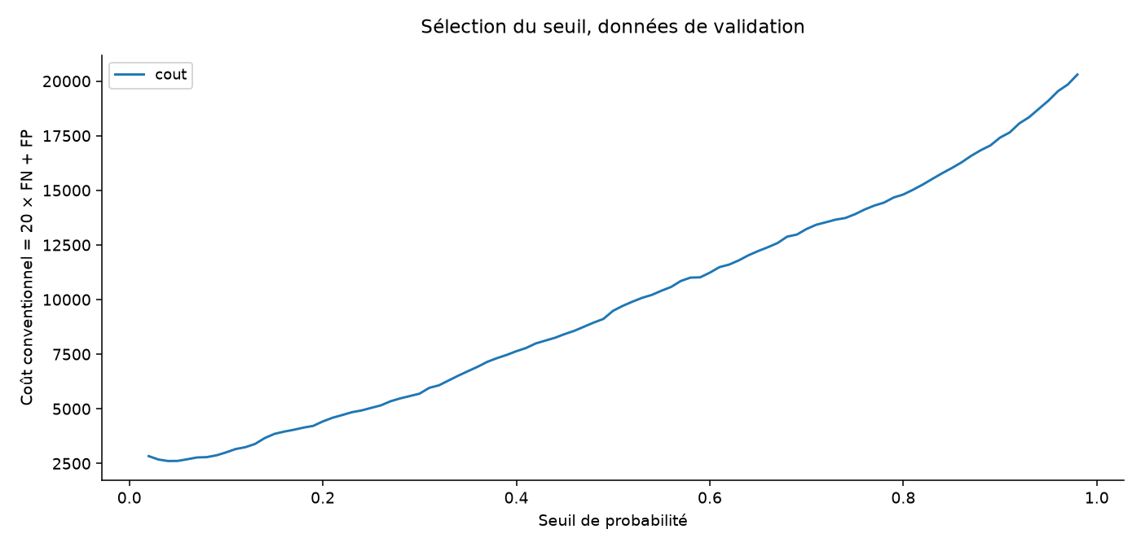
Choix seuil validation
Simulation pédagogique • données synthétiques • 10

Slide 11
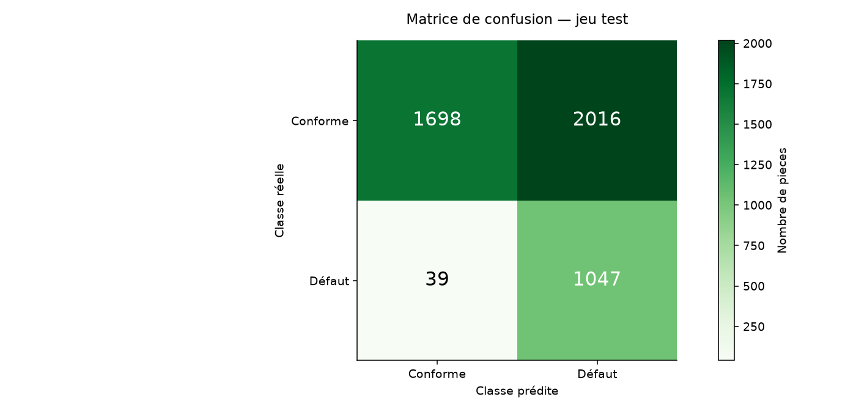
Matrice confusion
Simulation pédagogique • données synthétiques • 11

Slide 12
4. Séparer les lots et prévenir les fuites
Les mesures d’un même lot partagent une dérive de fabrication. Une séparation aléatoire des pièces aurait laissé le modèle retrouver cette dérive dans le test. Les lots sont donc séparés avant l’imputation, la standardisation et l’apprentissage.
L’imputation médiane ajoute un indicateur de valeur absente. Les transformations du pipeline sont ajustées uniquement sur l’apprentissage, y compris à l’intérieur des cinq plis de validation croisée. Les fichiers de modèles permettent de réappliquer le même traitement à de nouvelles mesures.
Simulation pédagogique • données synthétiques • 12

Slide 13
5. Choisir un seuil selon le coût métier
La validation minimise 20 × défauts manqués + fausses alertes. Le seuil retenu est 0.04. Ce coût est une convention pédagogique, pas une perte financière mesurée.
Au seuil retenu, le coût conventionnel sur test atteint 2796 unités. Le seuil 0,50 est présenté uniquement comme comparaison descriptive après gel du modèle : il ne sert pas à choisir une nouvelle configuration.
Simulation pédagogique • données synthétiques • 13

Slide 14
6. Évaluer le classement et les erreurs
L’AUC ROC est 0.894 et l’average precision 0.757, à comparer à une prévalence test de 22.6%. L’AUC mesure le classement et ne décrit pas à elle seule le volume d’alertes au seuil opérationnel.
Le rappel 96.4% laisse 39 défauts non détectés. La précision 34.2% signifie qu’une part importante des alertes concerne des pièces conformes. Le taux de fausses alertes parmi les conformes est de 54.3%.
Simulation pédagogique • données synthétiques • 14

Slide 15
7. Anticiper la charge et un changement de prévalence
Les scénarios ci-dessous conservent hypothétiquement le rappel et le taux de fausses alertes du test. Ils appliquent la formule de Bayes sur 1 000 pièces. Ils illustrent qu’une faible prévalence peut fortement réduire la précision même avec le même modèle.
Ces scénarios ne sont pas des prévisions de production : une dérive des mesures peut aussi modifier les taux d’erreur. Il faut suivre simultanément prévalence, délais de contrôle, taux de confirmation et défauts découverts après libération.
Simulation pédagogique • données synthétiques • 15

Slide 16
8. Situer les modèles complémentaires
La forêt aléatoire est évaluée séparément et obtient une AUC de 0.882. Le test ne doit pas devenir un outil de sélection répétée. Le clustering à deux groupes donne un ARI de 0.231 avec les étiquettes ; ses groupes ne remplacent donc pas une décision de conformité.
La régression de l’épaisseur manquante atteint une RMSE de 0.549 mm contre 0.561 mm pour la médiane d’apprentissage, soit 2.2% de réduction relative. Ce gain limité doit être confronté à la tolérance industrielle, absente du jeu fictif.
Simulation pédagogique • données synthétiques • 16

Slide 17
Actions proposées
Conserver le test fermé lors du choix du seuil.
Soumettre les pièces suspectes à expertise humaine ; surveiller dérive et prévalence.
Simulation pédagogique • données synthétiques • 17

Slide 18
Limites et prochaines étapes
Simulation physique, aucune capacité démontrée sur de vraies pièces.
Coût 20:1 conventionnel, à revoir selon risque métier.
Forêt évaluée séparément, pas de sélection après lecture du test.
Bootstrap par lot ; régression évaluée sur valeurs observées, hypothèse de manque aléatoire.
Adapter les hypothèses et valider sur des données réelles avant toute décision.
Simulation pédagogique • données synthétiques • 18

